Slide 1


Slide 2


Slide 3
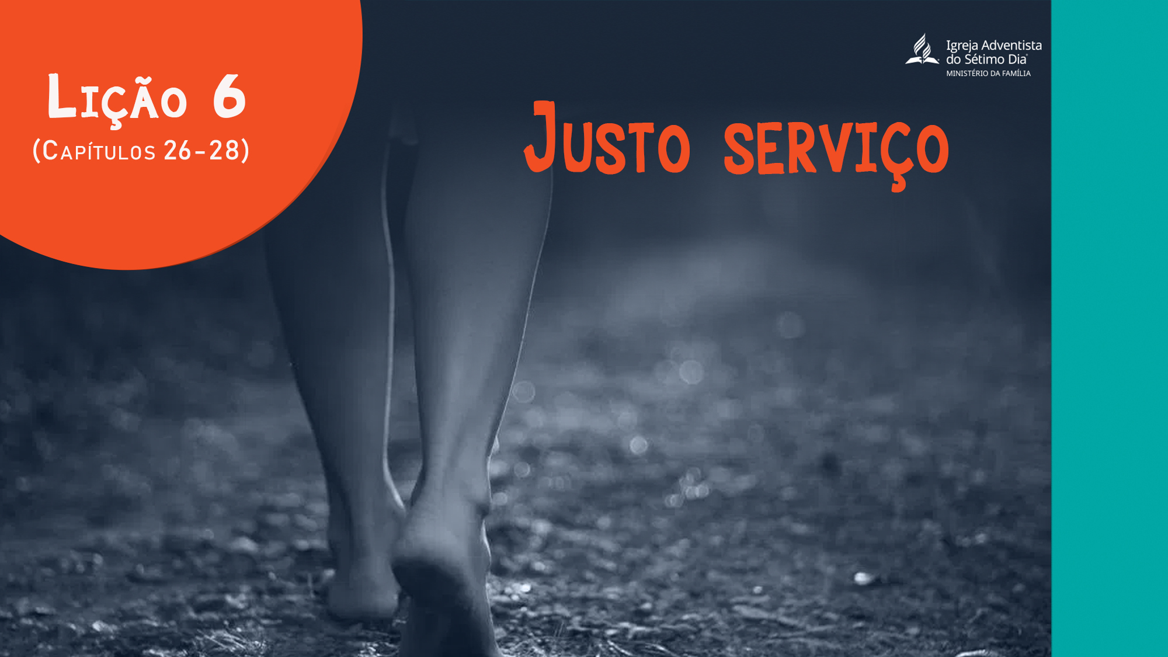

Slide 4

Deus não nos obriga a obedecê-Lhe; Ele nos dá o poder da escolha. Mas quando nos rendemos à Sua vontade, coisas maiores do que esperamos acontecem. “Entrega o teu caminho ao SENHOR, confia Nele, e o mais Ele fará” (Sl 37:5).

Slide 5

Deus deu aos Seus filhos muitos talentos e aptidões. Ele deseja que usemos esses talentos para fazer prosperar sua vida e sua família. Quais são os erros dos professos cristãos no uso de seus talentos? (p. 88)
1
“Muita gente dedica meses e anos para aprender um ofício ou profissão para que possa se tornar um profissional bem-sucedido no mundo; no entanto, nenhum esforço especial é feito no sentido de cultivar os talentos que tornariam a pessoa um obreiro de êxito na vinha do Senhor. Ela _________________ suas habilidades, ____________________ seus talentos e ____________________ assim o Mestre celestial. Esse é o grande pecado do professo povo de Deus. Servem a si mesmos e ao mundo.”
DESVIRTUA
DESPERDIÇA
DESRESPEITA

Slide 6
Se Deus não nos força a amá-Lo nem a obedecer-Lhe, o que Ele faz para alcançar nosso coração? (p. 90)
2
“Deus não força ninguém a amá-Lo e a obedecer à Sua lei. Ele _________________ ao ser humano um _____________ ___________________ por meio do plano da redenção. Derramou os tesouros de Sua sabedoria e deu o mais precioso presente do Céu para que fôssemos motivados a amá-Lo e a nos colocar em harmonia com Sua vontade. Se rejeitarmos tal amor e não quisermos que Ele governe sobre nós, estaremos buscando nossa própria ruína [...].”
DEMONSTROU
AMOR
INDESCRITÍVEL

Slide 7
Nossa vida está imersa em muitas atividades, consumindo-nos muito tempo e energia; portanto, devemos estabelecer prioridades. O que devemos perguntar a nós mesmos hoje? (p. 91)
3
“Quando todos os casos forem passados em revista diante de Deus, jamais se perguntará: ‘O que professavam?’, mas sim: ‘O que fizeram? Foram ___________________ da Palavra? _________________ somente para si? Ou se exercitaram nas obras de beneficência, nos atos de bondade, no amor, preferindo os outros a si mesmos, e a si mesmos se negando para serem uma ____________ aos outros?”
PRATICANTES
VIVERAM
BENÇÃO

Slide 8
Quem nos dá condições para alcançarmos riquezas honestas?
(Dt 8:18)
4
“Antes, te lembrarás do SENHOR, teu _____________ , porque é Ele o que te dá força para adquirires riquezas; para confirmar a Sua aliança, que, sob juramento, prometeu a teus pais, como hoje se vê.”
DEUS

Slide 9
Quando é que a riqueza se torna perigosa? (p. 96, 97)
5
“As Escrituras ensinam que a riqueza só é uma posse perigosa quando posta em ___________________ com os tesouros imortais. Quando o que é mundano e secular _______________ os pensamentos, os sentimentos e a devoção que Deus requer, é que
ela se torna uma cilada.”
COMPETIÇÃO
ABSORVE

Slide 10
“Tudo o que temos é, sem dúvida alguma, do Senhor. Ele nos pede que despertemos para levar uma parte dos encargos de Sua causa, a fim de que Sua obra possa prosperar. Todo cristão deve desempenhar sua parte como um mordomo fiel” (p. 80).

